Slide 1
Notes:
Presentationen är uppdaterad den 17.1.2023
BÄSTA LÄRARE,
Roligt att du hittat till Toppen och denna PowerPoint-presentation! Med hjälp av presentationen kan du förbereda dina elever inför den kommande Toppen-lektionen och ha en gemensam diskussion efter att ni har fyllt i Toppen-testet.
Bildernas anteckningar innehåller mer detaljerade instruktioner för läraren och ytterligare information relaterad till den aktuella bilden.
Du kan välja vilka bilder du vill visa dina elever och till exempel dölja andra, "extra" bilder på följande sätt:
Välj bilden du vill dölja från listan till vänster och klicka på den med höger musknapp.
Från menyn som öppnas klickar du på "Göm bild" - bilden i fråga kommer då inte att visas i presentationsläget av denna presentation.
Du kan också redigera texten på bilderna för att bättre passa dina behov.
Vi önskar dig och dina elever inspirerande och lärorika stunder i Toppen med Timma och Vili som sällskap😊
Glada hälsningar,
Rädda Barnens Toppen team

Slide 2
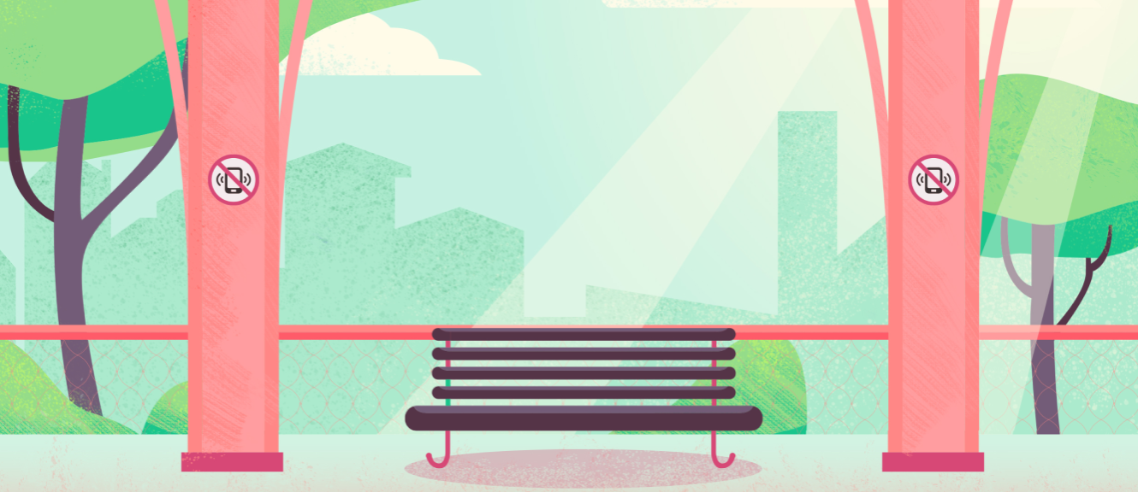
TOPPEN
RESAN TILL DIGITALT VÄLMÅENDE OCH NÄTSÄKERHET
Notes:
INSTRUKTIONER FÖR LÄRARE
Powerpoint presentationen innehåller både bilder som du kan visa före Toppen lektionen i förberedande syfte och bilder som du kan visa under själva Toppen lektionen.
Bilderna är uppdelade i tre olika delar:
Information om Toppen före lektionen (bild 3-10)
Instruktioner för att använda Toppen (bild 11-12)
Slutdiskussion efter att ni använt Toppen (bild 13-19)

Slide 3
TOPPEN –
ALLTSÅ VAD?
Notes:
INSTRUKTIONER FÖR LÄRARE
Här börjar bilderna (3-9) som du kan använda för att förbereda eleverna inför Toppen lektionen.

Slide 4
VADÅ TOPPEN?
Toppen är två kompisars, Timmas och Vilis, resa i naturen. Under äventyret ställer de frågor till dig om din digitala vardag.
Att svara på frågorna lär dig saker som hjälper dig att använda digitala enheter på ett säkert sätt.
Läraren får med hjälp av klassens svar reda på vad hen ännu borde undervisa er om.
Notes:
INSTRUKTIONER FÖR LÄRARE
Målsättningen med denna bild är att kort öppna upp för eleverna vad Toppen är och varför ni har Toppen lektionen.
Toppen är ett berättelsebaserat, lärorikt test eller undersökning som förstärker digitala färdigheter.
Du kan berätta för eleverna att digitalt välmående och säkerhetskunskaper är viktiga färdigheter. De hjälper;
Att ta hand om välmåendet i dagens vardag; en vardag där vi spenderar mycket tid kring olika digitala enheter och tjänster.
Att agera i olika vardagliga situationer som kan äventyra säkerheten i samband med att man använder dessa digitala enheter och tjänster.
Med hjälp av Toppen får eleverna sådana kunskaper och färdigheter som hjälper dem att sköta om sitt, men också andras, välmående och säkerhet i den digitala vardagen.
Läraren får ett sammandrag av klassens svar utifrån vilket hen vet vilka frågor som skulle vara viktiga att vidare gå igenom med den egna klassen angående digitalt välmående och säkerhet.

Slide 5
DIN EGEN TOPPEN-RAPPORT
När du har svarat på Toppen-testet får du en rapport på dina resultat.
I rapporten kan du se vilka digitala färdigheter som du är särskilt bra på.
Du får också se rekommendationer på vilka digitala färdigheter du kunde träna mer på.
Du kan skicka rapporten till din egen e-post för att spara den.
Det lönar sig att visa rapporten hemma till din vårdnadshavare – det är trevligare att träna digitala färdigheter tillsammans!
Notes:
INSTRUKTIONER FÖR LÄRARE
I slutet av Toppen-testet får eleven en rapport som utgår från elevens egna svar. Rapporten innehåller information om de digitala färdigheter som eleven visade i testet.
Den respons som eleven får innehåller info om det tema som eleven visat särskild skicklighet i samt det tema som eleven ännu ska öva på. Rapporten innehåller också konkreta tips som eleven kan använda för att öva dessa teman.
Elevens rapport är personlig och enskilda elevers resultat är inte synliga för läraren. Elevens rapport innehåller inte heller elevens personuppgifter. Eleven kan ändå skicka rapporten till sin egen e-post. Elevens e-postadress används endast för att skicka rapporten och e-postadresser sparas inte.
Elevens rapport innehåller värdefull information om elevens digitala kompetens och stöder elevens digitala säkerhet och välmående. Det lönar sig att uppmuntra eleverna att läsa rapporten hemma tillsammans med sin/a vårdnadshavare, så att vårdnadshavarna också får information om vilka teman som kan vara bra att diskutera mera genomgående med barnet där hemma. Samtidigt får vårdnadshavaren också information om material som riktar sig till dem i Toppen-tjänsten.

Slide 6
DIGITALA ENHETER FINNS ÖVER ALLT RUNT OMKRING OSS
Exempel på digitala enheter är:
Telefon
Dator/tablett
Spelkonsol
Smartklocka
Smarttelevision
Kommer ni ännu på flera digitala enheter?
Notes:
INSTRUKTIONER FÖR LÄRARE
Syftet med denna bild är att få eleverna att fundera över vad som menas med digitala enheter och vilka alla digitala enheter som finns.
Eleverna kan också själva ge exempel på olika digitala enheter, om de märker att något saknas i listan.

Slide 7
VAD ÄR EN DIGITAL VARDAG?
Den digitala vardagen består av allt som man gör på digitala enheter och på nätet i vardagen.
Till exempel:
Att använda social media
Att spela digitala spel
Att ladda ner och använder nya appar
Att söka information på nätet
Vad annat kunde tänkas höra till den digitala vardagen?
Notes:
INSTRUKTIONER FÖR LÄRARE
Avsikten med den här bilden är att hjälpa eleverna att orientera sig i de teman och frågor som behandlas i Toppen genom att diskutera med dem hur de digitala enheterna syns i deras vardag.
På bilden har olika sätt att använda digitala enheter räknats upp.
Läraren kan också be eleverna ge exempel på hur de använder digitala enheter i sin vardag.
Det kan också vara bra att försäkra sig om att alla elever vet vad man menar med social media, digitala spel och appar.

Slide 8
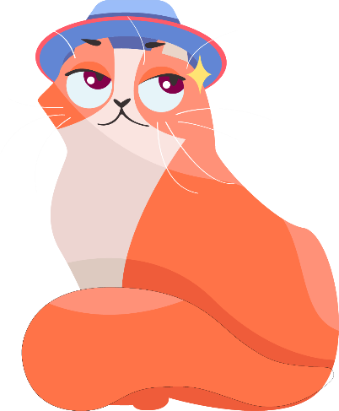
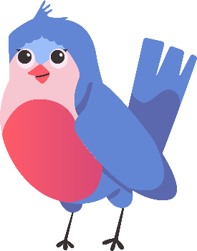
BEKANTA DIG MED RESESÄLLSKAPET I TOPPEN!
VILI är en livlig, påhittig och pratsam liten typ.​
Hen kan också ibland vara ganska lättskrämd.
TIMMA är en lugn och fundersam typ.​
Hen brukar hämta en gnutta nödvändig rationalitet till Vilis vilda idéer.
Vi åker med Timma och Vili på en resa till Toppen, till frågor om digitalt välmående och digital säkerhet!
Notes:
INSTRUKTIONER FÖR LÄRARE
Syftet med denna bild är att introducera Toppen till eleverna genom de karaktärer som är på äventyr i Toppen.
Toppen testet är uppbyggd kring Timmas och Vilis resa i naturen.
På sitt äventyr möter Timma och Vili olika situationer och frågor som är relaterade till digitala enheter.
Situationerna som Timma och Vili möter hjälper eleverna att fundera på hur de skulle agera i liknande situationer.

Slide 9
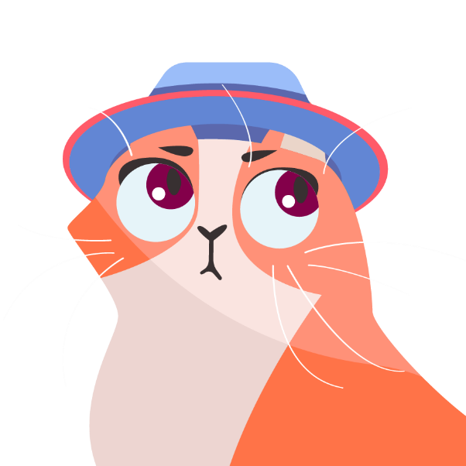
PÅMINNER DU MERA OM TIMMA ELLER VILI?
Är du lugn och fundersam då du använder digitala enheter (Timma)?
Eller livlig och påhittig (Vili)?
Vilka saker på nätet kan skrämma lättskrämda Vili?
Och varför kan det ibland löna sig att vara försiktig då man använder digitala enheter såsom Timma?
Notes:
INSTRUKTIONER FÖR LÄRARE Syftet med denna bild är att orientera sig i användningen av Toppen.
Timma och Vili hjälper eleverna att identifiera sig med olika sätt att använda digitala enheter.
Om ni vill kan ni prata med eleverna kort om ert eget förhållande till användningen av digitala enheter med hjälp av frågorna på bilden.

Slide 10
KOM IHÅG UNDER RESAN
Toppen är inte ett prov eller en tävling – den finns till för att man ska lära sig. ​
Hittar du inte ett lämpligt svarsalternativ? Välj det svar, som du tycker att är närmast rätt svar.
Toppen ger din lärare viktig information om klassens kunskaper och färdigheter – svara därför ärligt. ​
Alla svar är anonyma. Ingen vet vad just du har svarat.
Notes:
INSTRUKTIONER FÖR LÄRARE
På den här bilden berättar vi om saker som är viktiga att gå igenom före Toppen-lektionen
För att eleverna ska koncentrera sig på att svara i lugn och ro är det viktigt att påminna klassen om att Toppen inte är en tävling.
Om eleven inte hittar ett svarsalternativ som helt motsvarar den egna åsikten kan hen välja det alternativ som kommer närmast. Efter lektionen kan ni diskutera t.ex. om vad eleverna tyckte om svarsalternativen.
Det är bra att uppmuntra eleverna att svara ärligt och påminna dem om att deras svar inte syns för någon annan.

Slide 11
NU ÅKER VI!
Notes:
INSTRUKTIONER FÖR LÄRARE
Här börjar bilderna (11-12), som hjälper dig att instruera eleverna att komma in i Toppen under själva Toppen lektionen.

Slide 12
INSTRUKTIONER FÖR ELEVER
Sätt på enheten och logga in med dina användaruppgifter.
Öppna webbläsaren.
Skriv in adressen: test.huippula.fi/sv
Sätt in koden: [läraren skriver in den testspecifika koden här]
Följ instruktionerna och gör uppgifterna i lugn och ro.
Om du behöver hjälp ska du sträcka upp handen och be läraren komma.
Notes:
INSTRUKTIONER FÖR LÄRARE
På den här bilden finns anvisningarna för hur eleverna kommer in i och ska använda Toppen. Projicera den för eleverna.
Du hittar den testspecifika koden att ange vid punkt 4 i lärartjänsten efter att du skapat ett nytt test.
Berätta för eleverna, att de kan sträcka upp handen och be om hjälp vid behov.
Se till att alla elever kommer in i Toppen.

Slide 13
VI DISKUTERAR HUR DET KÄNDES ATT SVARA PÅ FRÅGORNA
Notes:
INSTRUKTIONER FÖR LÄRARE
Här börjar bilderna (13-19). Med deras hjälp kan du ha en, eller flera, slutdiskussioner med eleverna efter att de har fyllt i Toppen-testet.
Avsikten med slutdiskussionerna är att i klassen diskutera vilka tankar och känslor som väcktes då de fyllde i testet. Det är också bra att repetera vad man lärt sig i testet och att tillsammans komma ihåg vilka viktiga teman som behandlades i det.
För vissa elever kan testets teman vara sådana som har behandlats tidigare många gånger och därför upplevs som tråkiga; andra känner inte alls till dem ännu eller upplever att de inte är aktuella.
Också det här är en bra utgångspunkt för diskussion: olika människor använder digitala media och teknologi på olika sätt. Å andra sidan förändras också användningsmönstren med tiden.
Inget sätt är bättre än något annat. Avsikten med Toppen är inte att bedöma vem som använder digital teknologi bättre än någon annan. Avsikten är att hjälpa alla att använda teknologin mera säkert och på ett sätt som stöder det egna välmåendet, i stället för att försvaga det.
Slutdiskussionerna kan föras så här:
Alternativ 1: Klassen diskuterar tillsammans hur det kändes att använda Toppen. Läraren ställer frågor till hela klassen tex enligt exemplen på följande bilder.
Alternativ 2: Läraren delar in klassen i lämpliga smågrupper. Grupperna diskuterar kring de frågor som läraren visar på bilderna kring olika teman. Klassen går sedan tillsammans igenom de svar som varje grupp givit angående lärarens frågor.
I anteckningarna på följande bilder finns det tilläggsfrågor som läraren kan ställa till eleverna som stöd för diskussionen.

Slide 14
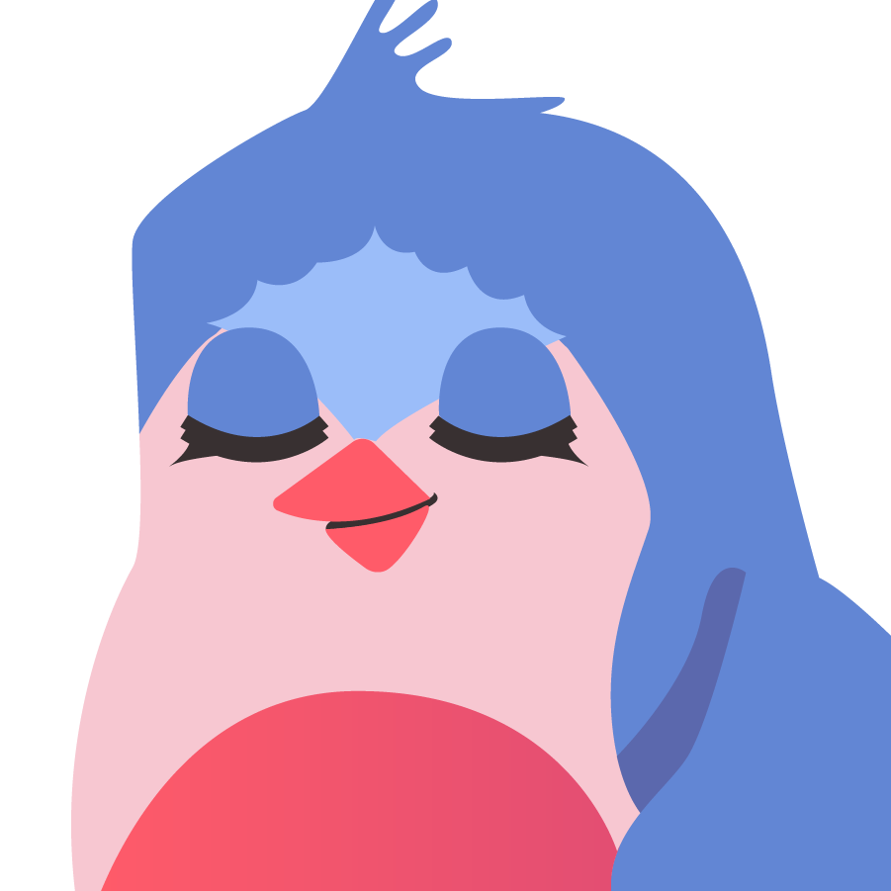
”Hur kändes äventyret i Toppen?”
Notes:
INSTRUKTIONER FÖR LÄRARE
Ni kan diskutera de frågor som Toppen väckte tex med hjälp avföljande frågor:
Hur kändes det att vara på äventyr i Toppen?
Hurdana känslor väckte det?
Blev ni och fundera på något som stod eller frågades i Toppen?
Var ni mera av samma eller annan åsikt angående den respons ni fick av era svar?

Slide 15
Var kan man få hjälp och stöd, om man stöter på något otrevligt på nätet?
Notes:
INSTRUKTIONER FÖR LÄRARE
För vissa elever kan någon av frågorna i testet ge upphov till obehagliga känslor eller minnen.
Säg till eleverna, att om de blev och fundera över något är det värt att prata om det privat med en trygg vuxen. Även om det kan kännas spännande eller nervöst att prata om det är det bra för eleverna att veta att:
Om ett barn stöter på något jobbigt eller obehagligt på nätet är det aldrig barnets fel.
Barnet har rätt att få hjälp i obehagliga situationer och då de har obekväma känslor.
Man kan tex fråga eleverna vad de skulle säga eller vilka råd de skulle ge till en egen kompis om hen skulle stöta på något otrevligt på nätet. Med vem borde kompisen tala?
Pålitliga vuxna som barn kan prata med är tex:
En vårdnadshavare
Någon anställd i skolan
En släkting
Eller någon annan pålitlig vuxen
Rädda Barnens ungdomslokal på nätet erbjuder också en möjlighet för unga att prata på tu man hand med en pålitlig finskspråkig vuxen om saker som bekymrar: www.netari.fi. Service på svenska erbjuder bland annat:
Mannerheims Barnskyddsförbund: https://www.nuortennetti.fi/sv/barn-och-ungdomstelefonen-samt-natbrevstjansten/
Barnavårdsföreningen: https://www.bvif.fi/for-barn-och-ungdomar/behover-du-prata/

Slide 16
”Vilken fråga i Toppen kommer du speciellt bra ihåg?”
Notes:
INSTRUKTIONER FÖR LÄRARE
Ni kan öppna upp de tankar som testet väckte genom att diskutera vilka frågor som eleverna speciellt kommer ihåg och varför.
Har de tex stött på någon av de situationer som presenteras i testet?
Vilken typ av situationer?
Hur reagerade de då?
Skulle de nu reagera på något annat sätt?

Slide 17
”Vad nytt lärde du dig?”
Notes:
INSTRUKTIONER FÖR LÄRARE
Ni kan också diskutera de erfarenheter som Toppen gav genom följande frågor:
Vad nytt lärde eleverna sig?
Fanns det mycket som var bekant redan från tidigare?
Var det någonting som överraskade?

Slide 18
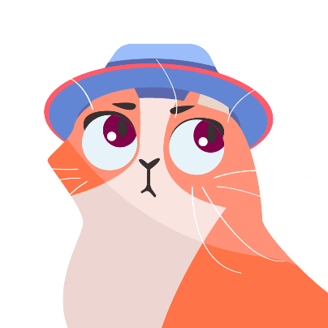
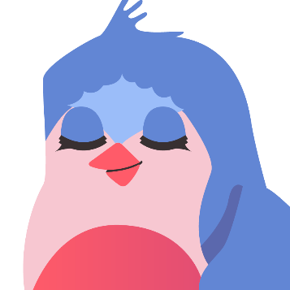
Vilket är det viktigaste tips eller instruktion som du skulle ge till Timma och Vili?
Notes:
INSTRUKTIONER FÖR LÄRARE
Saker som man har lärt sig i Toppen kan man också fundera kring genom följande uppgift. Avsikten med den är att fundera på vilka de absolut viktigaste sakerna var som man lärde sig i Toppen.
Eleverna kan berätta vad de skulle tipsa Timma och Vili på basen av vad de lärt sig i Toppen.

Slide 19
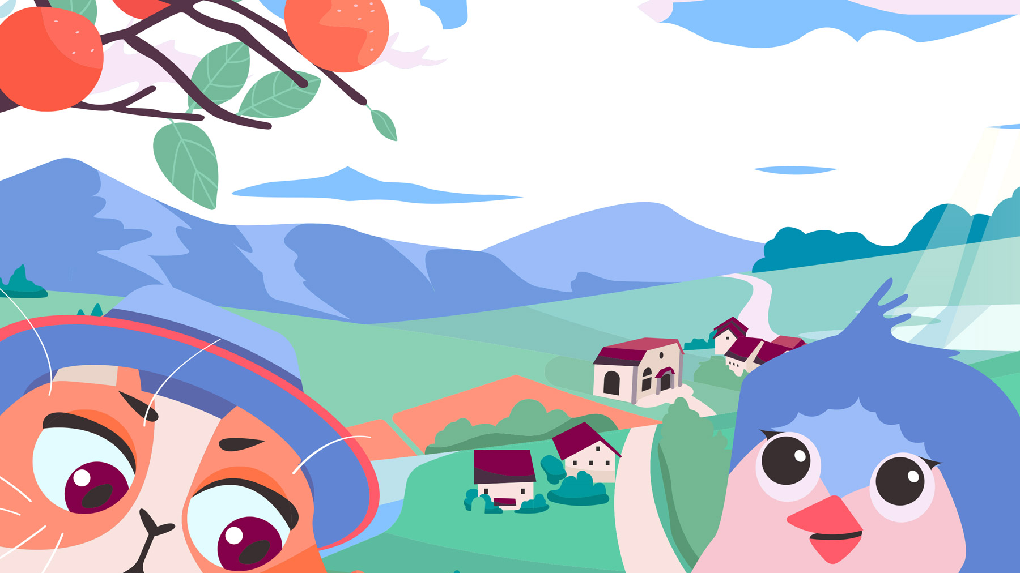
Timma och Vili tackar dig för resesällskapet och önskar dig trevliga och säkra äventyr i den digitala världen!
Notes:
INSTRUKTIONER FÖR LÄRARE
Tack för att ni var med i Toppen!
Om det under eller efter Toppen lektionen dök upp tankar eller respons i din klass som ni skulle vilja skicka till oss kan ni gå tillväga enligt följande:
Skicka e-post till oss på adressen: toppen@pelastakaalapset.fi, eller
Lärare kan skicka meddelande till oss i Lärarnas tjänst på sidan Ta kontakt: https://teacher.huippula.fi/contact/sv

